Slide 1
Les fractions
Mathématiques – Numération
⇨ Lire une fraction

Slide 2
Souvenons-nous grâce à un exemple...
Quand on partage une unité en parts égales et qu’on en utilise certaines (en les coloriant par exemple), cela donne une
fraction.
4
6

Slide 3
Souvenons-nous grâce à un exemple...
4
6
Le nombre du haut indique le nombre de parts qu’on utilise.
Le nombre du bas indique en combien de parts égales on a partagé l’unité.

Slide 4
Souvenons-nous grâce à un exemple...
On les appelle...
4
6
numérateur
dénominateur

Slide 5
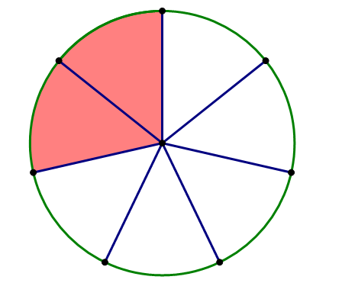
Voici deux autres exemples.
2
7
La fraction correspondant à la partie coloriée est
4
10
La fraction correspondant à la partie coloriée est

Slide 6
Aujourd’hui, nous allons voir comment « lire » ces fractions...

Slide 7
La règle est très simple.
Prenons un exemple.
Pour lire une fraction, il faut d’abord lire le numérateur
puis le dénominateur, en ajoutant
-ième(s) à la fin.
4
10
quatre
dixièmes

Slide 8
si c’est au pluriel, on met un s à la fin de « -ième ».
Remarque :
Ex : un cinquième
deux cinquièmes
4
10
quatre
dixièmes

Slide 9
Résumons-nous.

Slide 10
Lire une fraction
⇨ numérateur + dénominateur avec -ième(s)
Voici quelques exemples.

Slide 11
Lire une fraction
⇨ numérateur + dénominateur avec -ième(s)
3
6
9
20
trois sixièmes
neuf vingtièmes
7
8
1
100
sept huitièmes
un centième
5
11
16
9
cinq onzièmes
seize neuvièmes

Slide 12
Lire une fraction
⇨ numérateur + dénominateur avec -ième(s)
4
5
2
12
quatre cinquièmes
deux douzièmes
1
30
9
10
un trentième
neuf dixièmes
6
7
7
15
six septièmes
sept quinzièmes

Slide 13
Lire une fraction
⇨ numérateur + dénominateur avec -ième(s)
Bien sûr, ce serait trop facile, s’il n’y avait pas quelques exceptions.
Les voici !
1
2
se lit
un demi
1
4
se lit
un quart
1
3
se lit
un tiers

Slide 14
Lire une fraction
⇨ numérateur + dénominateur avec -ième(s)
Ajoutons-les.
1
2
se lit
un demi
1
4
se lit
un quart
1
3
se lit
un tiers

Slide 15
Lire une fraction
⇨ numérateur + dénominateur avec -ième(s)
1
2
1
3
1
4
⇨
un demi
un tiers
un quart
Voyons si vous avez compris.

Slide 16
Lire une fraction
⇨ numérateur + dénominateur avec -ième(s)
1
2
1
3
1
4
⇨
un demi
un tiers
un quart
2
3
5
8
deux tiers
cinq huitièmes
4
4
3
6
quatre quarts
trois sixièmes

Slide 17
Lire une fraction
⇨ numérateur + dénominateur avec -ième(s)
1
2
1
3
1
4
⇨
un demi
un tiers
un quart
3
2
3
100
trois demis
trois centièmes
1
3
11
4
un tiers
onze quarts

Slide 18
Lire une fraction
⇨ numérateur + dénominateur avec -ième(s)
1
2
1
3
1
4
⇨
un demi
un tiers
un quart
La lecture de fraction n’a maintenant plus de secret pour vous !

